Slide 1
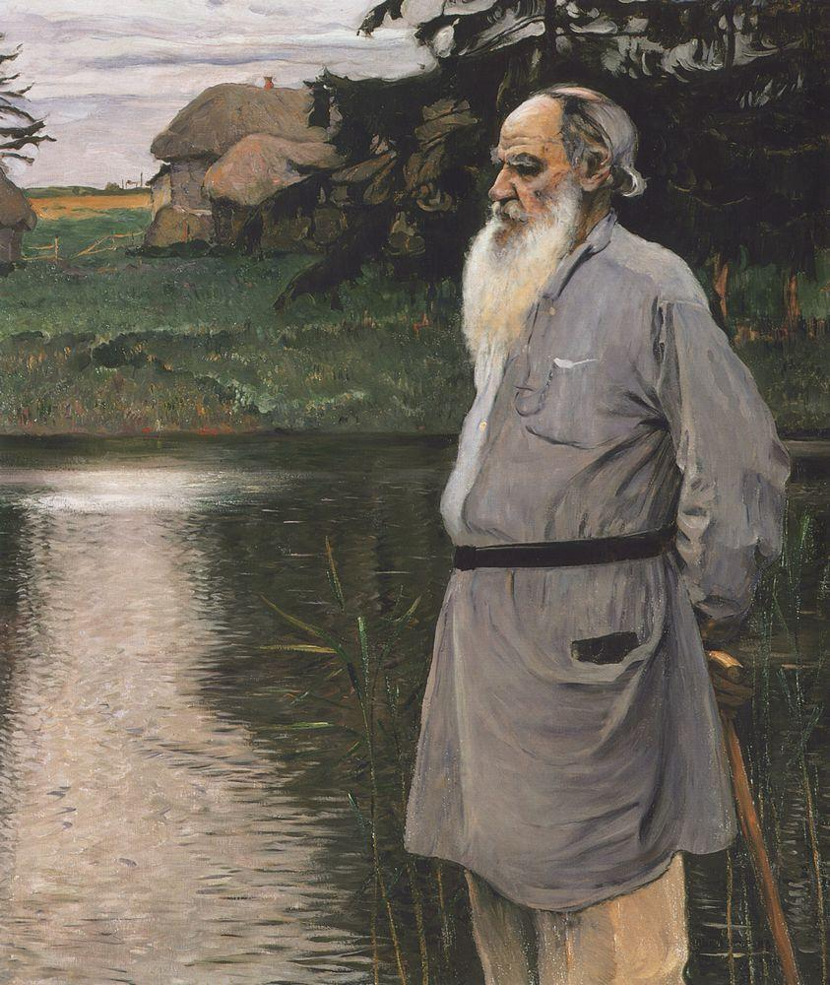
Мудрость старости

Slide 2
Мудрость
Мудрость – это способность грамотного применения знаний. Большой, глубокий ум, опирающийся на жизненный опыт. Способность находить решение различных трудных задач... и понимание смысла происходящего.

Slide 3
Черты характера, составляющие мудрость и знания
Творчество — Вложи в каждое дело душу – и, одухотворенное, оно станет искусством.
Любопытство — Интересуйся! Будь открыт новому - и жизнь твоя наполнится событиями и смыслом.
Непредубежденность — Сначала узнай. Затем осмысли. И только потом составь свое мнение.
Любознательность — Не ленись, овладевая знаниями; в знаниях сила.
Дальновидность — Делая шаг – задумайся о его последствиях.

Slide 4
Преимущества мудрости
Мудрость даёт основу – для учения и совершенствования, которым не может быть конца.
Мудрость даёт возможности - видеть настоящее и предвидеть будущее.
Мудрость даёт свободу – от предвзятости; от страстей; от излишних эмоций.
Мудрость даёт независимость – мудрый человек не привязан к роскоши.
Мудрость даёт понимание – логики всего происходящего.

Slide 5
Как достичь мудрости
Получение знаний. Не каждый образованный человек – мудрец; но каждый мудрец хорошо образован.
Интерес к окружающим. Искренне интересуясь людьми, находя в каждом что-то, чему можно научиться – человек становится мудрее.

Slide 6
Крылатые выражения о мудрости
Мудрец избегает всякой крайности.
Лао Цзы –
Для меня слово мудрости ценнее золота.
Демокрит –
Правители нуждаются в мудрецах значительно больше, чем мудрецы в правителях.
Фома Авквинский -
Мудр не тот, кто знает много, а тот, чьи знания полезны.
- Эсхил -
Мудрость – это самая точная из наук.
- Аристотель -

Slide 7
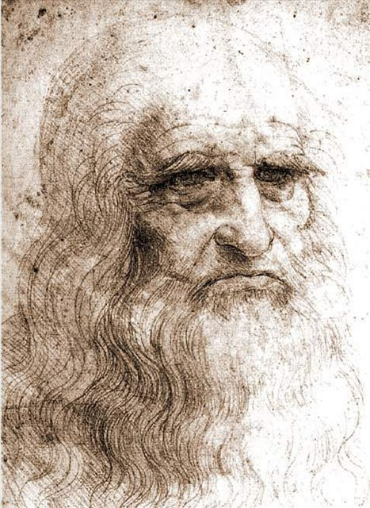
Леонардо да Винчи
(1452-1519)
Великий итальянский художник смотрит с автопортрета решительно и пытливо. Мастер резко и жестко подчеркнул глаза, внимательно и требовательно смотрящие из-под бровей. Это гордый человек большой силы духа.

Slide 8
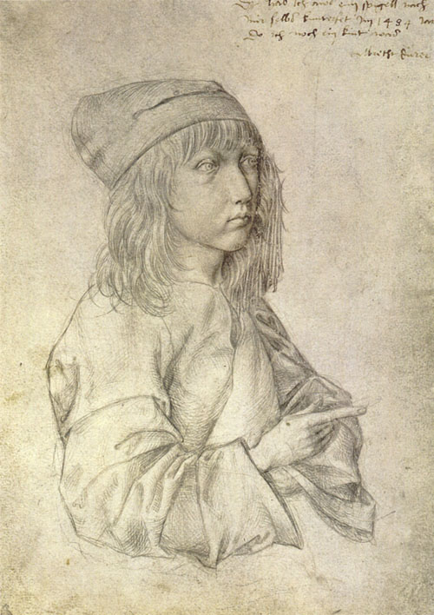
Альбрехт Дюрер
(1471-1528)
немецкий живописец и график эпохи Ренессанса

Slide 9
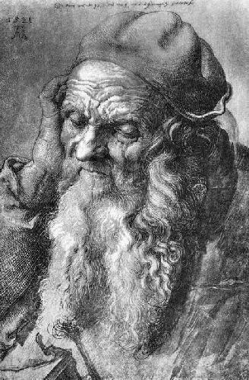
Портрет 93-летнего старика, А. Дюрер

Slide 10
Мудрецы Востока
Омар Хайям
Рабиндранат Тагор
Конфуций
Алишер Навои
Низами Гянджеви

Slide 11
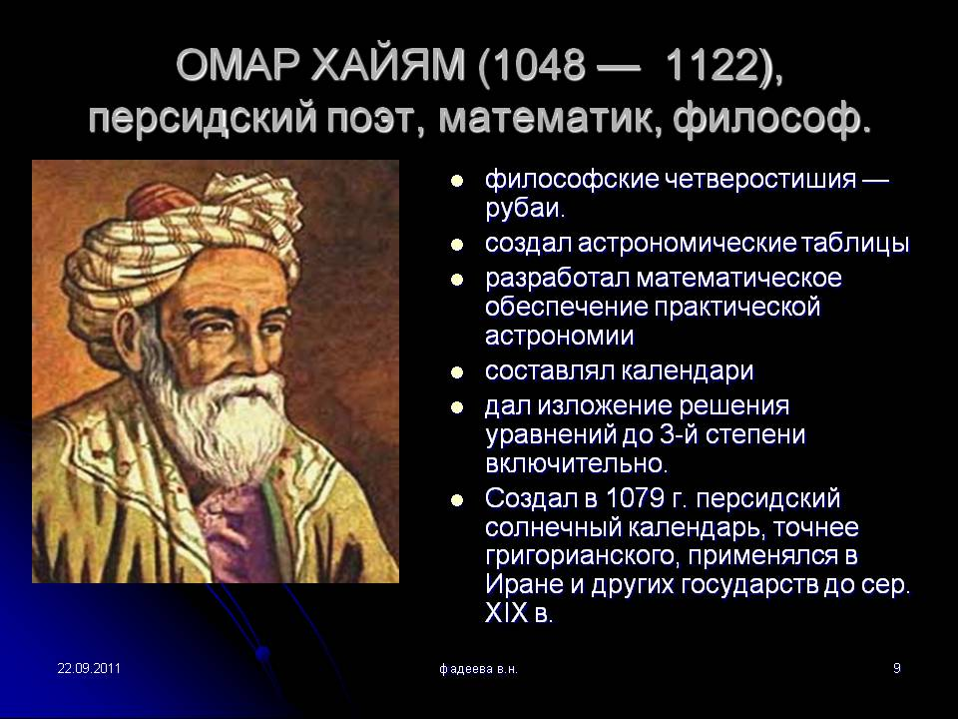

Slide 12
Чтоб мудро жизнь прожить, знать надобно немало,
Два важных правила запомни для начала:
Ты лучше голодай,
И лучше будь один,
Омар Хайям
чем что попало есть,
чем вместе с кем попало.

Slide 13
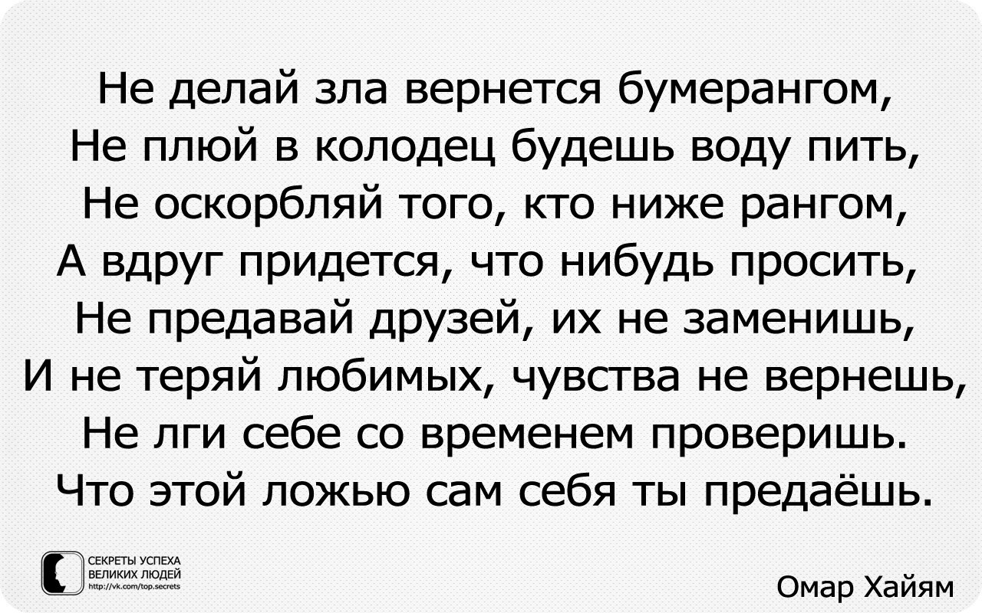

Slide 14
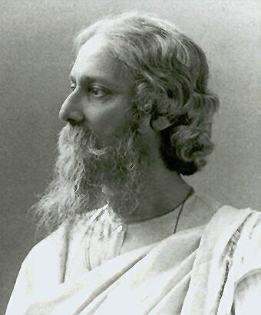
Рабиндранат Тагор
(1861-1941)
Индийский писатель, поэт, композитор, художник, общественный деятель. Писал на бенгальском языке. Лауреат Нобелевской премии по литературе (1913). Автор гимнов Индии и Бангладеш.

Slide 15
Если ты закроешь свою дверь для всех заблуждений, то и истина останется снаружи.
Тот, кто применяет свою силу,
доказывает свою слабость.
Не удары молота, а танец воды доводит гальку до совершенства.
Обрывая лепестки цветка, ты не приобретаешь его красоты
Рабиндранат Тагор

Slide 16
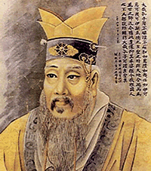
Конфуций
(ок. 551 г. до н. э. – 479 г. до н. э.)
Древнекитайский мыслитель и философ, основатель конфуцианства.

Slide 17
Уважать всякого человека, как самого себя, и поступать с ним, как мы желаем, чтобы с нами поступали, выше этого нет ничего.
Не тот велик, кто никогда не падал, а тот велик — кто падал и вставал!
Путь в тысячу миль начинается с одного шага
Благородный человек предъявляет требования к себе, низкий человек предъявляет требования к людям.
Конфуций

Slide 18
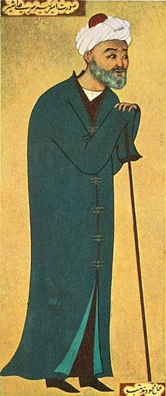
Алишер Навои
(1441-1501)
— среднеазиатский тюркский поэт, философ, государственный деятель Ирана

Slide 19
Умный ссоры избегает, с помощью сладкой речи соглашение заключает.
Невежда - осел, даже хуже него, потому что его можно водить куда угодно и грузить на него что угодно.
Путем терпения многие трудные задачи находят решение.
Человек, лишенный щедрости, похож на раковину без жемчужины.
Алишер Навои

Slide 20
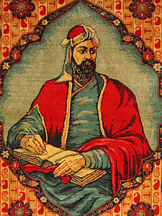
Низами Гянджеви
(около 1141 — около 1209) — классик персидской поэзии, один из крупнейших поэтов средневекового Востока.

Slide 21
Дни свои влачить без друга - наигоршая из бед. Жалости душа достойна, у которой друга нет.
Слово, идущее от сердца, проникает в сердце.
Мир ради радости и счастья - не ради притеснений и нужды.
Низами Гянджеви

Slide 22
С возрастом в лице человека все яснее проступает красота опыта прожитых лет, пережитых радостей, тревог и свершённых дел. Приходит высокая красота понимания других людей, мудрость души.

Slide 23
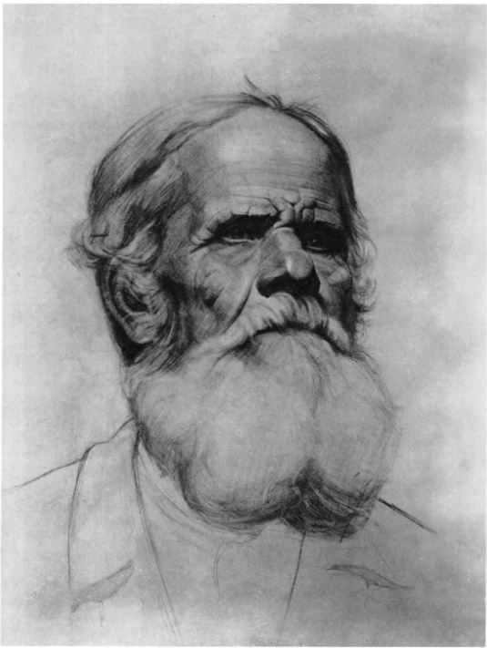

Slide 24
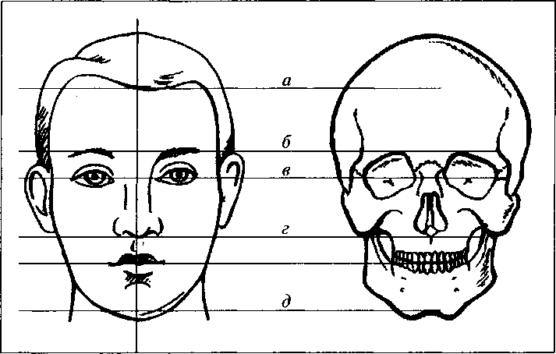
Пропорции

Slide 25
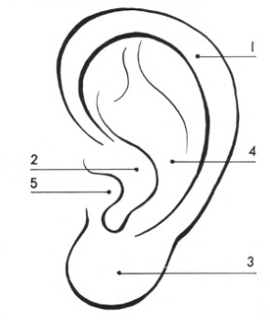
Ухо

Slide 26
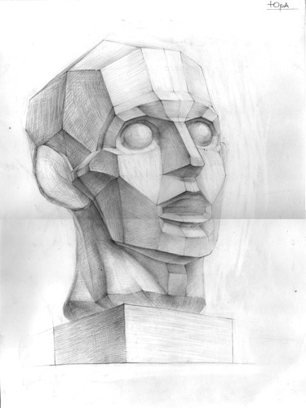
Обрубовка

Slide 27
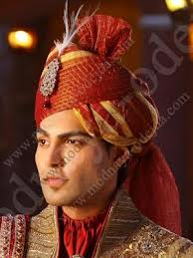
Чалма
Мужской головной убор у народов мусульманского Востока в виде полотнища легкой ткани, обмотанного вокруг головы. Существует около тысячи видов этого убора. В прошлом чалма считалась обязательной для мусульманина, так как ее носил сам Мухаммед.

Slide 28
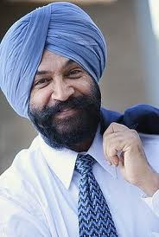
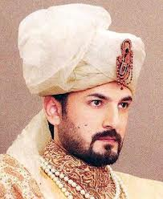
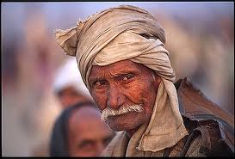
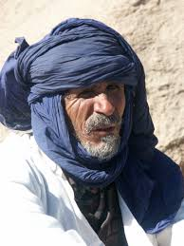
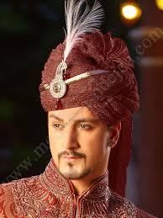
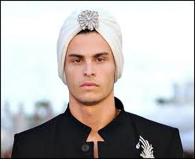
Виды чалмы

Slide 29
Домашнее задание:
Учебник: 60-63стр, прочитай, подготовь пересказ.

